Slide 1
Kursus for personer med demens og pårørende
Velkommen
Underviser XXX
Dato
Sted

Slide 2
Modul 3 Kommunikation

Slide 3
Kommunikation er mere end ord
Ord
Tonefald
Kropssprog
Hvis det talte sprog er svært, bliver toneleje og kropssprog så meget desto vigtigere for kommunikationen.
Notes:
Hvis det talte sprog er svært, bliver toneleje og kropssprog så meget desto vigtigere for kommunikationen.

Slide 4
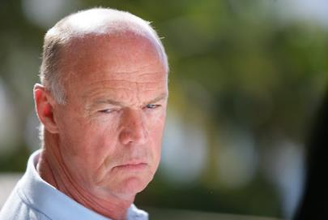
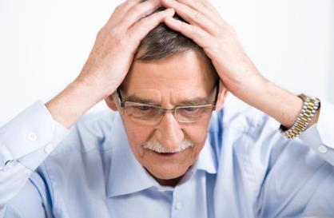
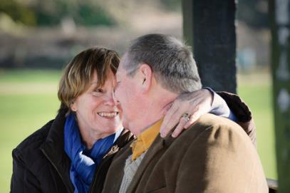
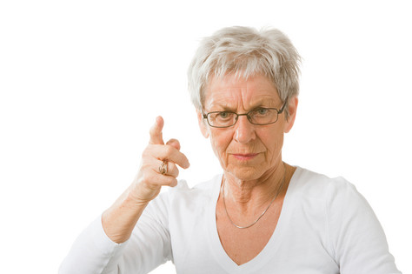
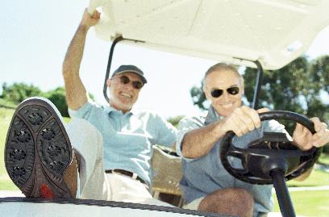
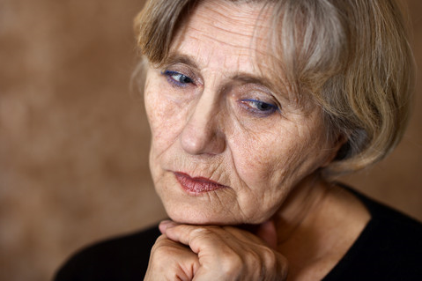
Adfærd er også kommunikation
Notes:
Forklar og spørg deltagerne om de kan se, hvad billederne udtrykker.

Slide 5
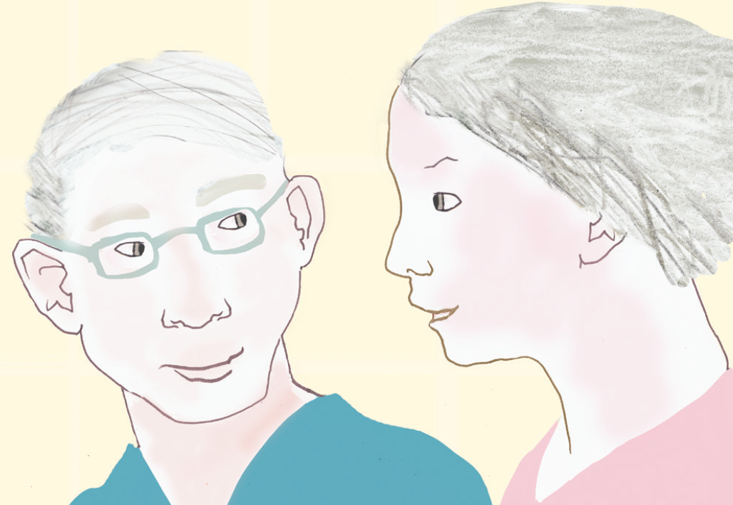
Demens og kommunikation
Personer med demens kan have vanskeligheder med:
At udtrykke sig sprogligt, særligt navneordene og navne på familie og venner glemmes
At forstå, hvad samtalepartneren siger
At holde den røde tråd i samtalen
At huske samtaleemnet
At tage initiativ til samtale - og virker derfor tavs
At huske betydning af begreber.
¤
Besvær med at udtale ordene korrekt og færdiggøre sætninger
Sproget bliver med tiden enkelt og med færre detaljer.

Slide 6
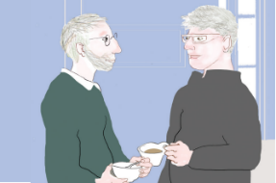
Gode råd til samtale og kommunikation
Personer med demens:
Fortæl, at du har en demenssygdom og har lidt problemer med det sproglige.
Bed din samtalepartner om at tale roligt med enkelt sprog og at vise med fagter og kropssprog.
Vær åben – sig om du gerne vil have hjælp til at finde ord, eller gerne selv vil prøve lidt mere.
Brug billeder eller symboler til at understøtte, hvis du vil fortælle noget.
Bed din familie om at sætte symboler eller skilte op på døre, skuffer og skabe, hvis du har svært ved at finde rundt eller finde dine ting.
Notes:
Forklar og spørg ind til ovenstående. Snak evt. om bogen ”Når hukommelsen svigter”, som deltagerne fik udleveret sidst.

Slide 7
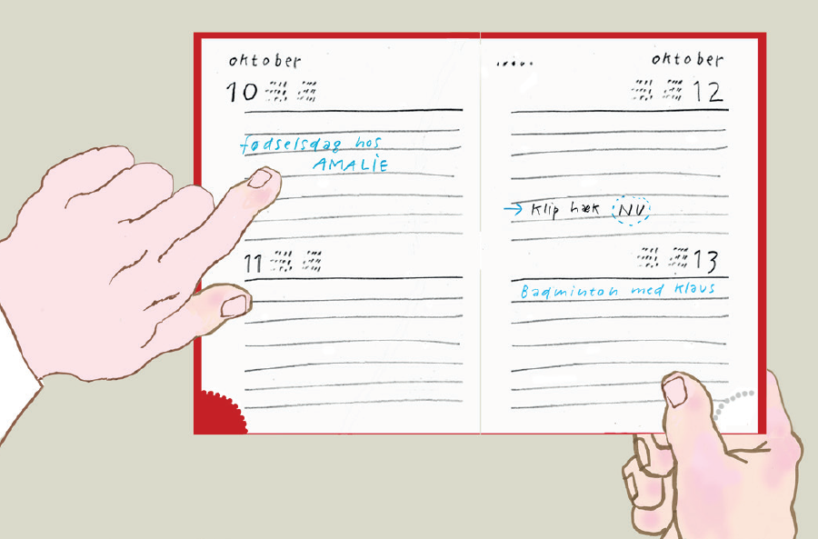
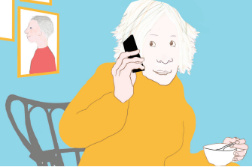
Gode råd til samtale og kommunikation
Personer med demens:
Hav en kalender liggende et fast synligt sted, så din familie eller besøgende kan skrive i den.
Husk en blok eller kalender ved telefonen, så du kan skrive aftaler ned.
Skriv stikord ned, så du husker, hvad du gerne vil sige.
Har du/I andre gode ideer til at huske samtaler eller aftaler?
Notes:
Spørg ind til bogen ”Når hukommelsen svigter” Hvis deltagerne i gruppen har kigget i bogen og kan huske det. Ellers tag bogen frem og snak om indholdet

Slide 8
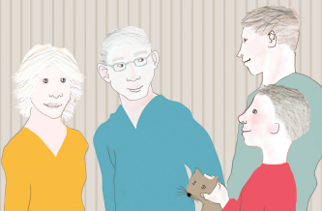
Hvad fremmer kommunikation?
Gode råd til pårørende:
Forsøg at få opmærksomhed og øjenkontakt før, du begynder at tale.
Vær nærværende og lyttende.
Lad kommunikationen tage afsæt i nuet.
Vær nysgerrig og opmærksom på personens initiativer til kommunikation.
Vær tålmodig og giv tid til at personen kan forklare sig.
Vær opmærksom på, om personen med demens ønsker hjælp til ”at komme på ordene”
Skriv vigtig information ned på papir med stikord.
Gentag væsentlig information og spørgsmål.
Notes:
Spørg ind til erfaringer fra pårørende.

Slide 9
Hvad fremmer kommunikationen?
Gode råd til pårørende:
Reducer støj i omgivelserne – sluk fx for tv eller radio.
Hvis personen bliver frustreret eller irriteret, så skift emne eller tag en pause
Tal roligt, langsomt og tydeligt. Tal ikke højere med mindre personen har nedsat hørelse.
Tal i korte sætninger.
Stil gerne simple spørgsmål, som tillader ja eller nej svar.
Undgå store åbne spørgsmål.
Brug gerne humor, men ikke ironi og sarkasme.
Brug dit kropssprog eller genstande til at understøtte dine ord – fx pege på kaffekanden, når du beder om kaffekanden.
Undgå at irettesætte – det skaber blot konflikter.
Notes:
Det er individuelt hvad der virker. Afhænger af mange faktorer. Lav kun 1 ændring af gangen. Forsøg flere gange.
Det er vigtigt at forsøge at forstå den anden. Hvad oplever den anden når vi taler sammen? Føler han sig tryg og tillidsfuld og anerkendt, når han siger noget/deltager i en samtale? Eller reagerer hun med irritation, vrede, sorg over ikke at føle sig forstået eller hørt? I hvilke situationer går det godt? Hvorfor?

Slide 10
Kommunikation
Video fra Alzheimerforeningen: Undgå at irettesætte https://www.youtube.com/watch?v=RkHeyHxI7Zw

Slide 11
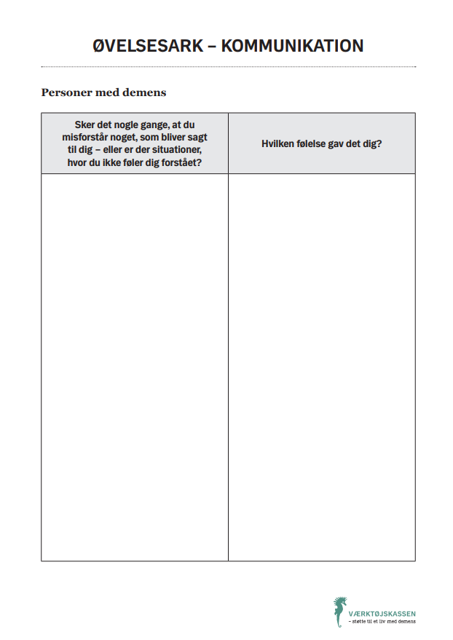
Øvelsesark: Kommunikation
Personer med demens:
Sker det nogle gange, at du misforstår noget, som bliver sagt til dig – eller er der situationer, hvor du ikke føler dig forstået?
Hvilken følelse gav det dig?
Notes:
Arket kan printes ud og deles ud til deltagerne.
Prøv at forklare og give eksempler på ovenstående, hvis deltagerne har svært ved at komme i gang. ( det kan dreje sig om skænderier pga. misforståelser osv.)

Slide 12
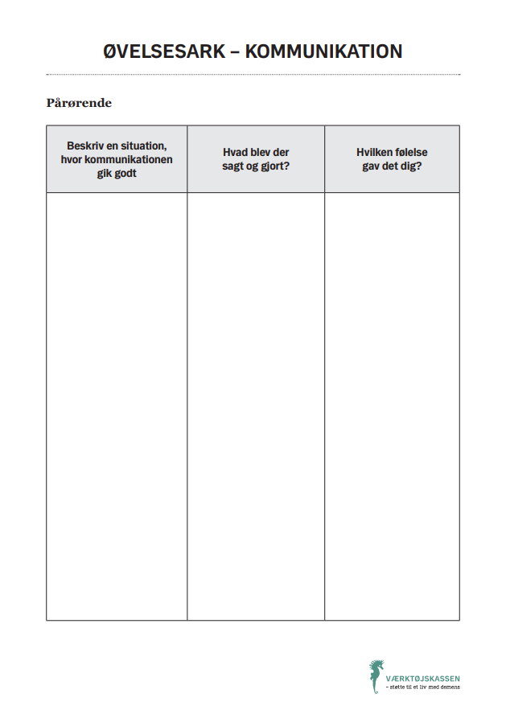
Øvelsesark: Kommunikation
Pårørende:
Beskriv en situation, hvor kommunikationen gik godt
Hvad blev der sagt og gjort?
Hvilken følelse gav det dig?

Slide 13
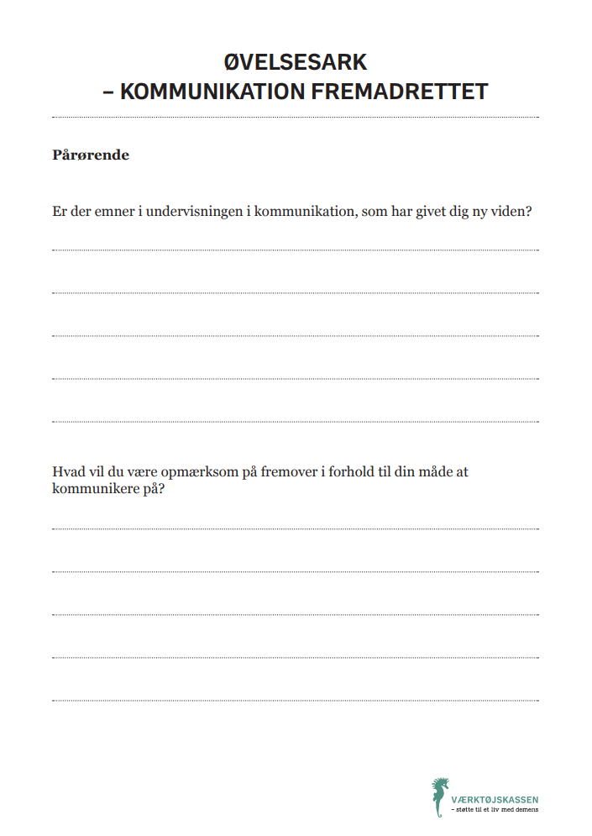
Øvelsesark: Kommunikation fremover
Pårørende:
Er der emner i undervisningen i kommunikation, som har givet dig ny viden?
Hvad vil du være opmærksom på fremover i forhold til din måde at kommunikere på?
Notes:
Spørg ind til hæftet ”Når kommunikationen svigter”, som blev udleveret sidste gang.

Slide 14
Hjælpe-strategier

Slide 15
Hjælpe-strategier
Brug billeder til at understøtte samtale.
Brug evt. skriftlige beskeder.
Brug genstande til at understøtte samtale.
Brug guidning, hvor du viser med kroppen fx ved huslige arbejdsopgaver, påklædning og spisning.
Brug spejling, så du gør det samme, som du gerne vil have, at personen med demens gør.
Brug huskesedler og mærkning af ting og genstande.

Slide 16
Følelsesmæssige reaktioner

Slide 17
Følelsesmæssige reaktioner
Når man har en demenssygdom
Kan man føle sig udenfor i sociale sammenhænge.
Kan man opleve uværdige situationer ved samtale.
Kan man opleve at blive talt til som et barn, eller at blive talt hen over hovedet.
Kan man føle tab af identitet, selvbestemmelse og værdighed.
Kan man føle sig mindreværdig.
Kan man opleve at blive misforstået.
Kan man opleve, at samtalepartneren bliver utålmodig.
Kan man føle frustration og afmagt.
Kan man føle tab af kontrol.

Slide 18
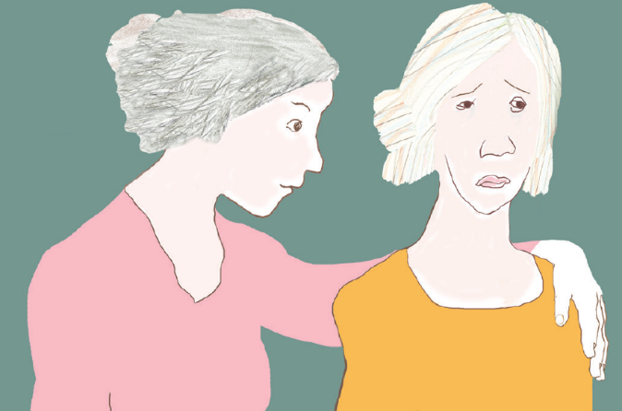
Følelsesmæssige reaktioner
Tal med hinanden i grupper
Brug emner fra øvelsesarkene og de udleverede hjælpekort

Slide 19
Hvad synes du har været interessant i dag?

Slide 20
Tak for i dag

